Slide 1
SQL 1
Jiří Macourek
08.10.2023
Online

Slide 2


Jiří Macourek
V oboru zpracování dat a jejich vizualizace pracuji od roku 2003. Nejčastěji v oblasti finanční (banky, pojišťovny). Technologicky na databázových systémech Oracle, MS SQL a Teradata. Vizualizace v PowerBI, Microstrategy, IBM Cognos, Tableau a Qlik Sense.
Data architect/Data analyst
jiri.macourek@czechitas.cz
Notes:
Představení lektora akce - řekne něco k sobě a pak pokračuje s výukou.

Slide 3
AGENDA
Základní pojmy
Tabulka, Databáze, SŘBD/DBMS, DBS, Modely dat
Relační model dat
Primární klíč (PK) a cizí klíč (FK)
Spuštění SQL Developeru
SQL Developer
Databázové jazyky
Představení, typy, SQL
Databázový jazyk SQL
Příkazy, syntaxe a příklady

Slide 4
Dotazy a užitečné informace
Společná složka
00_db_model.pdf
01_dotazy_20231008_zadani.sql
01_dotazy_20231008_reseni_bezSP.sql
04_SQL1_prezentace(08.10.2023).ppts

Slide 5
Databáze

Slide 6
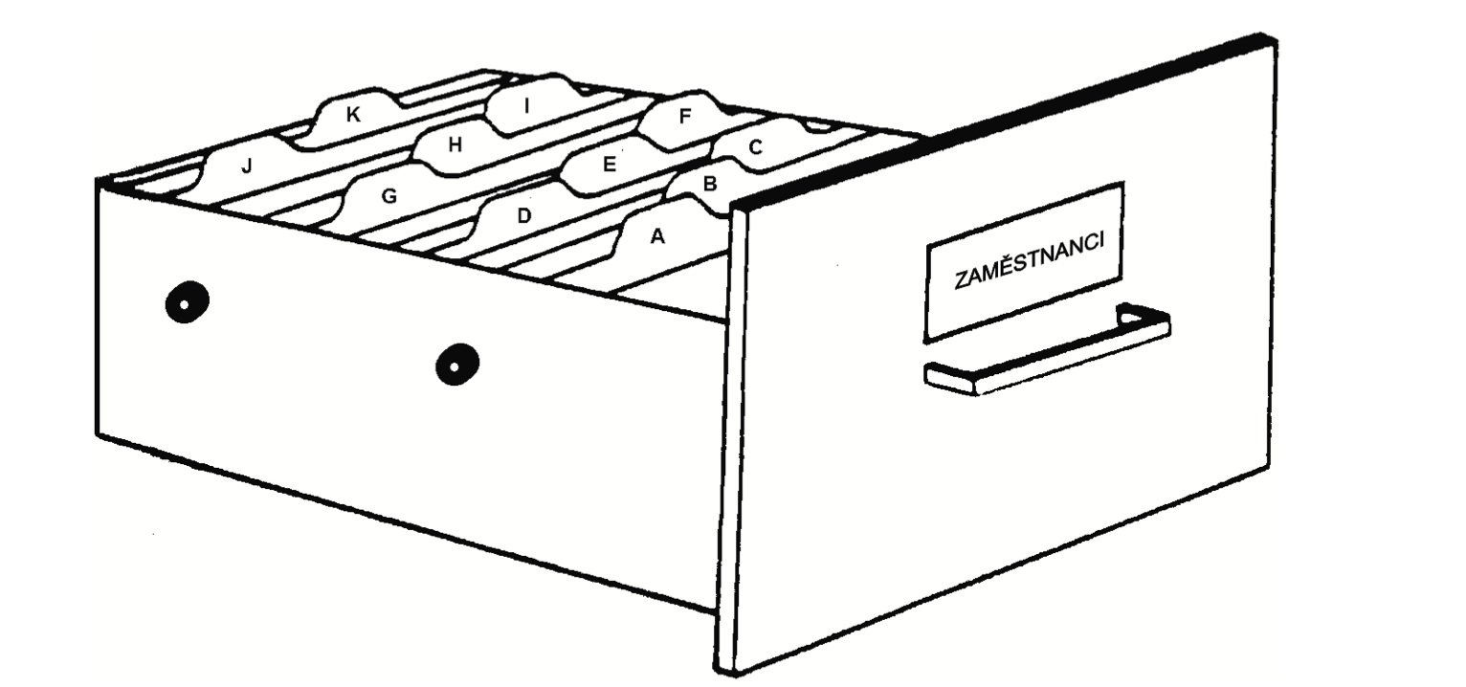
Databáze
Notes:
Autorem prof. E.F.Codd (první publikace 1969 a 1970).
První komerční implementace 1977 IBM System R.
k manipulaci s daty možno použít relační kalkul nebo operace relační algebry (sjednocení, průnik).
model dat založený na predikátové logice prvního řádu .

Slide 7
ZÁKLADNÍ POJMY
Databáze
Organizovaný soubor strukturovaných dat, které se obvykle ukládají v elektronické podobě v počítačovém systému.
Systém řízení bází dat (SŘBD/DBMS)
Softwarové vybavení, které zajišťuje práci s databází.
Databázový systém (DBS) = SŘBD + Databáze
Notes:
Přínosy databázového přístupu:
sdílení dat,
snížení redundance dat (data se neukládají 2x),
snazší zabránění vzniku nekonzistencí,
podpora transakčního zpracování – transakce jako celek,
údržba integrity databáze (integritní omezení),
zajištění ochrany databáze před havárií a neautorizovaným přístupem.

Slide 8
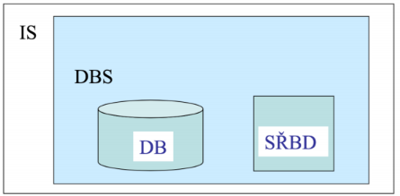
ZÁKLADNÍ POJMY
Databázový systém (DBS)

Slide 9

Databáze a jejich struktura
Databáze
Množina záznamů a objektů (např. Tabulek), které jsou organizovány za určitým účelem
Přínosy
Rychlost, řízení dat, přesnost, bezpečnost
Druhy
Relační databáze, Objektová databáze, Graph databáze, atd.
Notes:
Autorem prof. E.F.Codd (první publikace 1969 a 1970).
První komerční implementace 1977 IBM System R.
k manipulaci s daty možno použít relační kalkul nebo operace relační algebry (sjednocení, průnik).
model dat založený na predikátové logice prvního řádu .

Slide 10
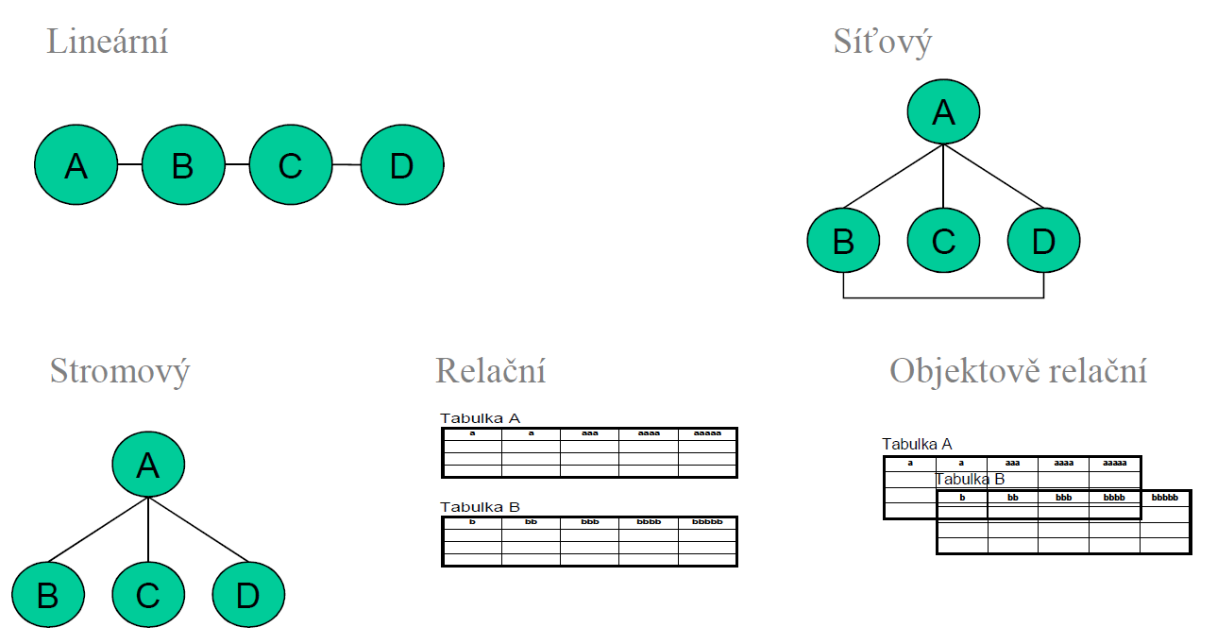
ZÁKLADNÍ POJMY
Model dat - Způsob uspořádání a způsob manipulace s daty
Datové modelování = návrh datového modelu (ER diagram)
Notes:
Síťové DBS (1969, 1971)
Relační (1970, 2. pol. 70. let, 80. léta) a objektově relační (90. léta) DBS – ORACLE, Informix, Sybase, MS SQL Server, Progress, DB/2, MySQL, ...
Objektové DBS (90. léta) – Orion, GemStone, Ontos, Object, Store
NoSQL DBS (2005+) - BigTable, HBase, SimpleDB, Dynamo

Slide 11
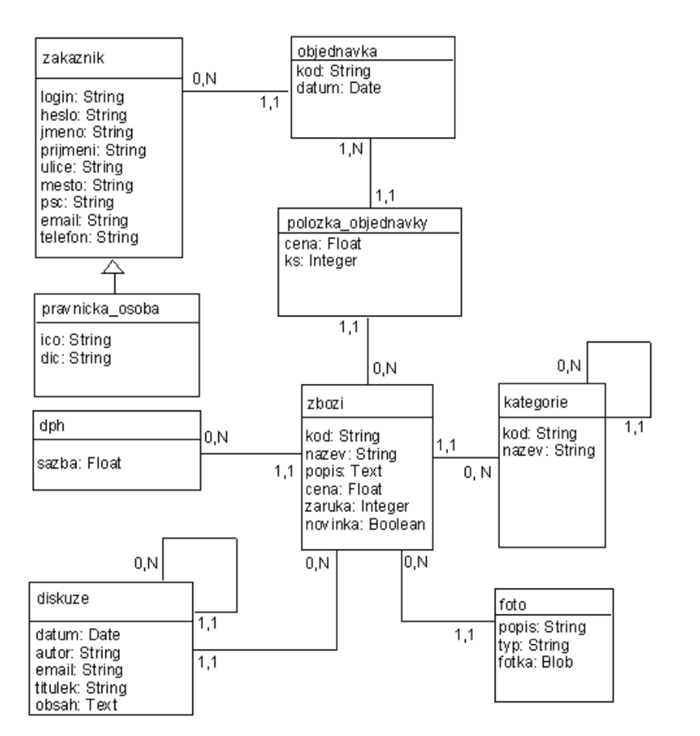
RELAČNÍ MODEL DAT
Entity Relationship Diagram
Design relačních databází
Logický model
Postup vytváření
Vymezit informace, které budeme uchovávat
Určit vlastnosti, které jsou pro nás důležité, dostupné
Přemýšlet o tom, jaké jsou mezi objekty vztahy

Slide 12
RELAČNÍ MODEL DAT - POJMY
Entita – reprezentuje určitou skupinu objektů reálného světa a je popsána množinou atributů (vlastností)
příklad = Zákazník banky
Atribut – vlastnost entity, která nás v kontextu problému zajímá, každý atribut má definovaný datový typ
Příklad = datum registrace, datum narození, jméno, příjmení
Relace – vztah mezi několika entitami
Příklad = Zákazník vlastní účet
Kardinalita – maximální počet vztahů daného typu, ve kterých může být jedna entita
Příklad = jeden zákazním může mít několik účtů 1:N
= jeden zákazník může mít pouze jeden účet 1:1

Slide 13
RELAČNÍ MODEL DAT
Klíč
Primární klíč (PK)
Cizí klíč (FK)
Notes:
Autorem prof. E.F.Codd (první publikace 1969 a 1970).
První komerční implementace 1977 IBM System R.
k manipulaci s daty možno použít relační kalkul nebo operace relační algebry (sjednocení, průnik).
model dat založený na predikátové logice prvního řádu .

Slide 14
RELAČNÍ MODEL DAT
Klíč - Atribut jehož hodnota jednoznačně identifikuje řádky
v relační tabulce.
Primární klíč (PK) – Jednoznačně identifikuje řádek.
Cizí klíč (FK) – Použitý v dalším výskytu k vyjádření vazeb mezi objekty zachycenými v relační databázi.
FK = zkratka ze zahraničního “foreign key”
Notes:
Autorem prof. E.F.Codd (první publikace 1969 a 1970).
První komerční implementace 1977 IBM System R.
k manipulaci s daty možno použít relační kalkul nebo operace relační algebry (sjednocení, průnik).
model dat založený na predikátové logice prvního řádu .

Slide 15
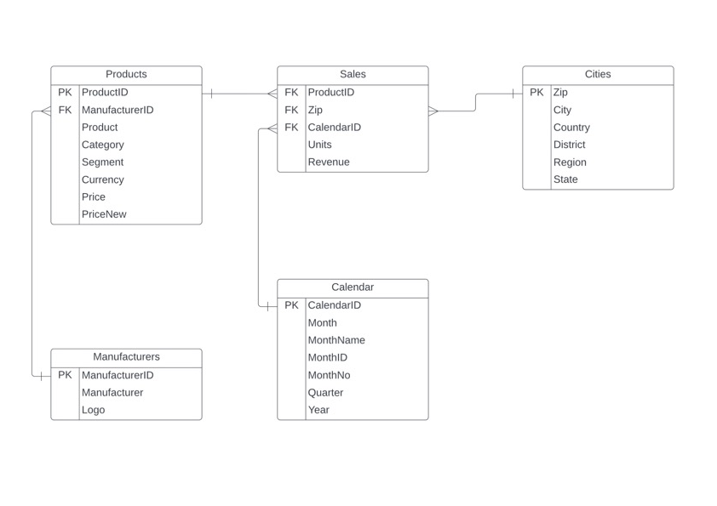
NÁŠ MODEL (ER DIAGRAM)

Slide 16
Základní datové typy
V různých technologiích můžete narazit na odlišná názvosloví, etc. Podstata toho, že se typy liší svou velikostí ale zůstává
Integer (#whole number) | 47 | 16b
Float (#decimal) | 47,25 | 32b
Date & Time | YYYY-MM-DD hh:mm:ss
String (#character) | 'Mr. Mon' / “Mr. Mon” | 8b
Boolean (#binary) | True (pravda, 1) nebo False (nepravda, 0) | 1b
Notes:
Vysvětlit a zdůraznit, že tohle by si měli zapamatovat + procvičit
Boolean / ---
1 bit (ačkoliv obvykle uložen jako 1 bajt)
0 až 1
Byte / unsigned char
8 bitů (= 1 bajt)
0 až 255
Word / unsigned short int
2 bajty
0 až 65 535
Long Word / unsigned long int
4 bajty
0 až 4 294 967 295
Integer / long int
4 bajty
–2 147 483 648 až 2 147 483 647
Double Integer / long long int
8 bajtů
–9 223 372 036 854 775 808 až 9 223 372 036 854 775 807
Typy s plovoucí čárkou
Real / float
4 bajty
1E-37 až 1E+37 (6 desetinných míst)
Double Float / double
8 bajtů
1E-307 až 1E+308 (15 desetinných míst)

Slide 17
DATOVÉ TYPY - Oracle
Číselné
Typ (MySQL) | Typ (Oracle) | Rozsah
TINYINT | NUMBER(3) | 8b
SMALLINT | SMALLINT nebo NUMBER(5) | 16b
MEDIUMINT | NUMBER(7) | 24b
INT/INTEGER | INT nebo NUMBER(10) | 32b
BIGINT | NUMBER(19) | 64b
Notes:
https://www.tutorialspoint.com/sqlite/sqlite_data_types.htm

Slide 18
DATOVÉ TYPY - Oracle
Řetězcové
Typ | Rozsah
VARCHAR2 (max. počet znaků) | počet znaků jaký si zvolíte, max. 32kB
CHAR (počet znaků) | pevný počet znaků jaký si zvolíte, max. 2kB
CLOB | až 8 terabytů
NVARCHAR2 (max. počet znaků) | stejný jako VARCHAR2, pouze pro Unicode znaky
NCHAR (počet znaků) | stejný jako CHAR, pouze pro znaky Unicode
NCLOB | stejný jako CLOB, pouze pro znaky Unicode
Notes:
https://www.tutorialspoint.com/sqlite/sqlite_data_types.htm

Slide 19
DATOVÉ TYPY - Oracle
Datumové a ostatní
Typ | Rozsah
DATE | Datum jako textový řetězec ve tvaru 'dd.mm.rr', rozsah od '1.1.4712' př.n.l. do '31.12.4712' n.l.
TIMESTAMP | Datum i s konkrétním časem ve tvaru 'dd.mm.rr hh:mm:ss,ms'
INTERVAL | Časový interval mezi dvěma datumy
BLOB atd. | Obecná data v binárním tvaru. Umožňují do databáze ukládat např. obrázky nebo zvuky.
Notes:
https://www.tutorialspoint.com/sqlite/sqlite_data_types.htm

Slide 20
Spuštění SQL Developeru a seznámení s daty

Slide 21
Přestávka do 11:25

Slide 22
SQL
Základní syntaxe

Slide 23
DATABÁZOVÉ JAZYKY
= Prostředek komunikace člověka s databázovým systémem
Databázových jazyků celá řada (LINQ, DMX, MDX, Datalog…)
V současné době jednoznačně nejrozšířenější databázový jazyk SQL.
Tomuto jazyku se budeme dále věnovat ve verzi Oracle 19c.

Slide 24
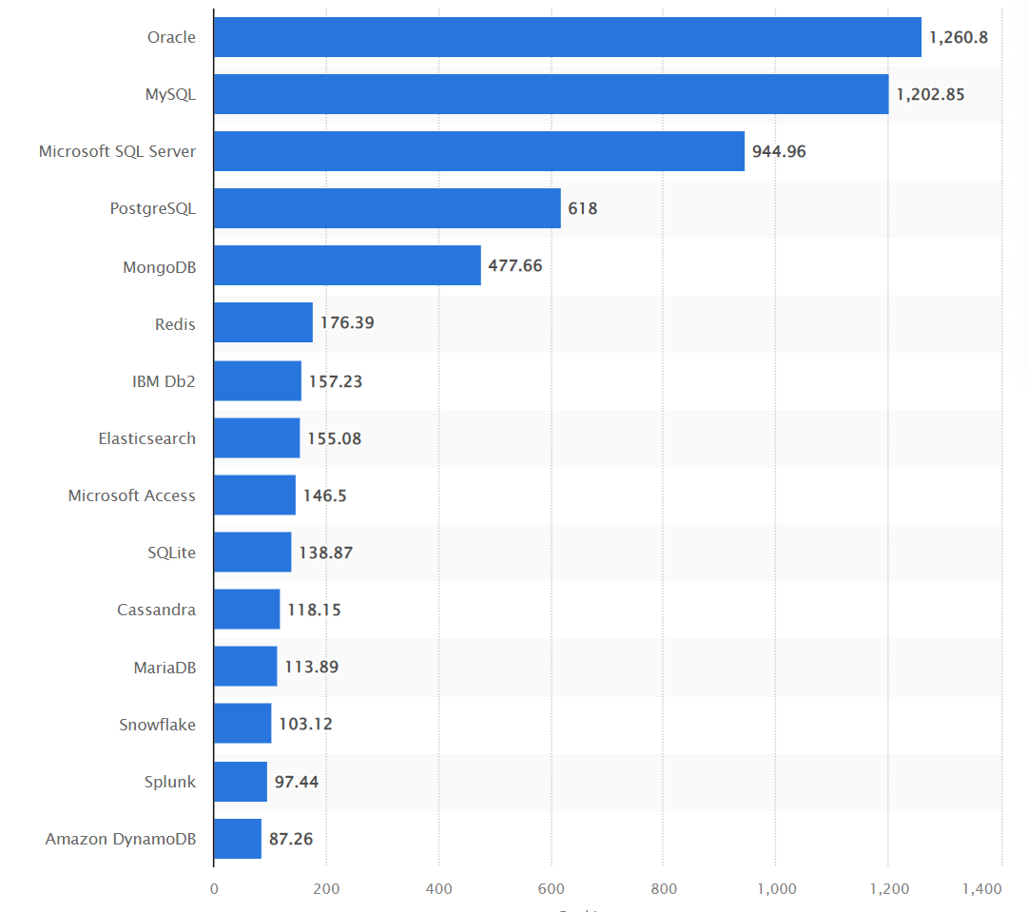
SQL [es-kjů-el nebo síkvl]
Structured Query Language
Standardizovaný strukturovaný dotazovací jazyk, který je používán pro práci s daty v relačních databázích.
Nejobvyklejší typy – MS SQL, MySQL, Oracle, PostgreSQL, noSQL (Elastic, OrientDB,…), SQLite
Notes:
Zdrojem pro žebříček jsou následující parametry: zmínky na webových stránkách; frekvence vyhledávání; četnost technických diskusí; aktuální pracovní nabídky; profesionální síťové profily; relevance sociální sítě.

Slide 25
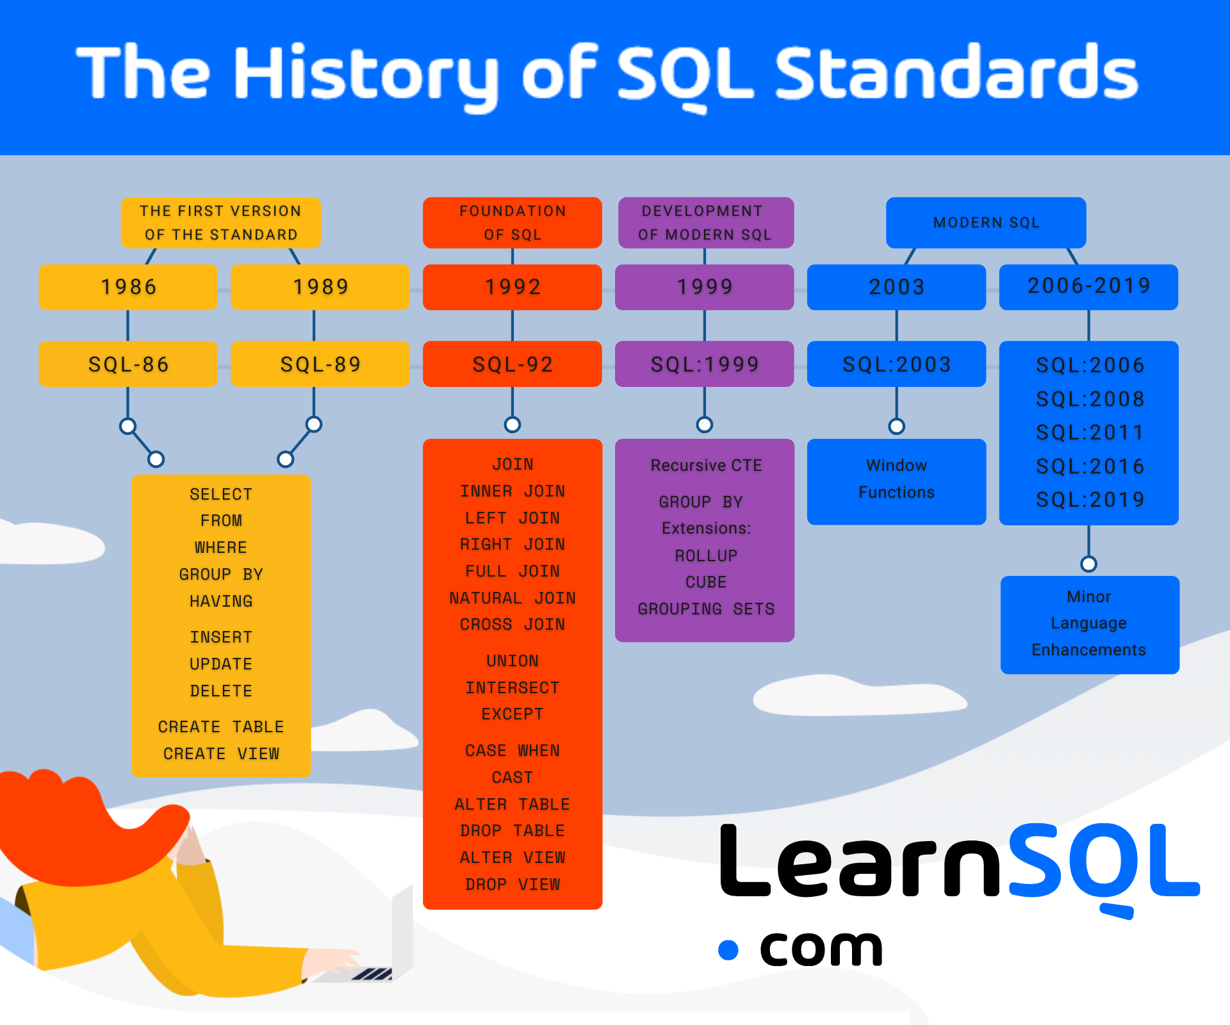

Slide 26
SQL
SQL příkazy
příkazy pro definici dat (DDL)
příkazy pro manipulaci s daty (DML)
příkazy pro řízení transakcí (TCC)
řízení přístupu k datům (DCL)
CREATE
SELECT
COMMIT
GRANT
ALTER
INSERT
ROLLBACK
REVOKE
DROP
UPDATE
DELETE

Slide 27
SELECT
SELECT
<seznam sloupců>, <agregace>
FROM
<zdrojové tabulky>
WHERE
<podmínky>
GROUP BY {HAVING}
<seznam sloupců>
ORDER BY
<seznam sloupců>
;

Slide 28
ZÁKLADNÍ SYNTAXE DOTAZU SQL
SELECT sloupec1, sloupecN FROM tabulka;
Dotaz nebere v potaz psaní malými/velkými písmeny.
Klíčová slova: SELECT, FROM
Rozdělovat klíčová slova od zbytku dotazu mezerami.
Mezi názvy sloupců vkládat čárku, nedává se před FROM.
Dotaz se ukončuje středníkem.

Slide 29
ZÁKLADNÍ SYNTAXE DOTAZU SQL
-- Můj dotaz
SELECT sloupec1, /*sloupec2, sloupec3, sloupec4,*/ sloupecN FROM tabulka;
Komentáře / zneplatnění části dotazu:
-- Komentáře do konce řádku
/* Komentáře do více řádků */

Slide 30
ZÁKLADNÍ SYNTAXE DOTAZU SQL
SELECT * FROM tabulka;
* vypíše všechny sloupce tabulky (nahrazuje konkrétní název sloupce)

Slide 31
SELECT
Dotazujeme se do tabulek (relací).
Výsledkem dotazu je vždy tabulka.

Slide 32
SELECT - Alias
SELECT sloupec AS NovyNazevSloupce FROM tabulka;
Alias používáme jako náhradu názvu sloupce nebo tabulky
Klíčové slovo AS je možné vynechat

Slide 33
SELECT
SELECT * FROM tabulka;
SELECT sloupec FROM tabulka;
SELECT sloupec AS NovyNazevSloupce FROM tabulka;
SELECT sloupec1, sloupecN FROM tabulka;

Slide 34
DOTAZY
Vyber všechny sloupce z tabulky Sales.

Slide 35
DOTAZY
Vyber všechny sloupce z tabulky Sales.
SELECT
*
FROM
SQL1.Sales;

Slide 36
NÁŠ PRVNÍ DOTAZ
Vyber sloupce ProductID, Product a Price z tabulky Products
Nápověda:
SELECT * FROM tabulka;

Slide 37
NÁŠ PRVNÍ DOTAZ
Vyber sloupce ProductID, Product a Price z tabulky Products
SELECT
ProductID,
Product,
Price
FROM
SQL1.Products;

Slide 38
DISTINCT
Vybere pouze jedinečné záznamy z tabulky.
SELECT DISTINCT sloupec FROM tabulka;

Slide 39
Omezení počtu záznamů
Vybere pouze konkrétní počet záznamů z tabulky.
SELECT sloupec FROM tabulka
FETCH FIRST počet řádků ROWS ONLY;
SELECT sloupec FROM tabulka
WHERE rownum <= počet řádků;

Slide 40
Přestávka do 13:30

Slide 41
Samostatná práce 1

Slide 42
DOTAZY
Vyber následující sloupce z tabulky Cities a přejmenuj je.
NÁZEV SLOUPCE | NOVÝ NÁZEV SLOUPCE
Zip | PSC
City | Mesto
Country | Stat
Nápověda:
SELECT sloupec AS NovyNazevSloupce FROM tabulka;

Slide 43
DOTAZY
Vyber jedinečné Regiony z tabulky Cities (aby tam žádný region nebyl dvakrát) a zobraz pouze první záznam.
Nápověda:
SELECT DISTINCT sloupec FROM tabulka;
SELECT sloupec FROM tabulka FETCH FIRST počet řádků ROWS ONLY;

Slide 44
DOTAZY
Vyber jedinečné Regiony z tabulky Cities (aby tam žádný region nebyl dvakrát) a zobraz pouze první záznam.
SELECT DISTINCT
region
FROM
SQL1.cities
FETCH FIRST 1 ROWS ONLY;

Slide 45
Samostatná práce 1 - konec

Slide 46
SQL
Filtrování dotazů - WHERE

Slide 47
FILTROVÁNÍ DOTAZŮ - WHERE
SELECT sloupec FROM tabulka WHERE podmínka;

Slide 48
OPERÁTORY (počítání a porovnávání hodnot)
Operátor | Datový typ | Příklad zápisu
* / + - | number | … WHERE sloupec1 = hodnota1 * hodnota2
< <= > >= | number | … WHERE sloupec >= hodnota
= | number, string | … WHERE sloupec = 'hodnota'
<> != | number, string | … WHERE sloupec <> 'hodnota
LIKE | number, string | … WHERE sloupec LIKE ‘%bos' … WHERE sloupec LIKE ‘bos%' … WHERE sloupec LIKE ‘%bos%'
BETWEEN | number | … WHERE sloupec1 BETWEEN hodnota1 AND hodnota2 (stejne jako sloupec1 >= hodnota1 AND sloupec1 <= hodnota2)
IN, NOT IN | number, string | … WHERE sloupec1 IN ('hodnota1', 'hodnota2')
IS NULL/IS NOT NULL | number, string | … WHERE sloupec1 IS NULL

Slide 49
NULL – prázdná hodnota
Jedná se o prázdnou hodnotu není stejné jako 0
Může nás překvapit v podmínkách a agregačních funkcích
Při definici tabulky můžeme použít omezení NOT NULL – potom musí být sloupec vždy vyplněný
Funkce coalesce(sloupec, hodnota doplněná za NULL) – může obsahovat více argumentů
Funkce nvl(sloupec, hodnota doplněná za NULL)

Slide 50
Práce s datovým typem date
Pro zadávání datumu v podmínkách nebo při vkládání do databáze
Funkce to_date(’2023-06-03’, ’YYYY-MM-DD’) – první argument obsahuje datum se kterým pracujeme a druhý format v jakém je datum zadané
Funkce to_char(sloupec, ’DD.MM.YYYY’) – první argument funkce je sloupec typu DATE a druhý format v jakém chceme datum zobrazit.
RR nebo YY - dvoumístný rok (např. 93, 05)
YYYY - čtyřmístný rok (např. 1993, 2005)
MM - dvoumístný měsíc (01 až 12)
MON nebo MONTH - zkrácený nebo plný název měsíce (led, leden)
DD - dvoumístný den v měsíci (01 až 31)
HH nebo HH12 - hodina ve 12hodinovém formátu (01 až 12)
HH24 - hodina ve 24hodinovém formátu (00 až 23)
MI - dvoumístná minuta (00 až 59)
SS - dvoumístná sekunda (00 až 59)
AM nebo PM - před nebo po poledni

Slide 51
WHERE
Spojení více výběrových podmínek:
AND - Dotaz vybere záznamy, pokud jsou splněny obě dvě podmínky.
SELECT sloupec FROM tabulka
WHERE sloupec = 'Hodnota' AND sloupec = 'Hodnota';
OR - Dotaz vybere záznamy, pokud je alespoň jedna z podmínek splněna:
SELECT sloupec FROM tabulka
WHERE sloupec = 'Hodnota' OR sloupec = 'Hodnota';

Slide 52
WHERE
Spojení více výběrových podmínek:
Kombinovat můžeme i výběrové podmínky AND a OR
Dát si pozor, nejdříve se vyhodnotí AND a potom OR
Filtrovat lze také podle sloupců, které nemáme ve výpisu
Notes:
SQL LITE

Slide 53
ŘAZENÍ VÝSLEDKŮ DOTAZU
SELECT sloupec FROM tabulka ORDER BY sloupec DESC/ASC;
asc = ascending (řazení od nejmenšího k největšímu) … výchozí řazení pro každý sloupec
desc = descending (řazení od největšího k nejmenšímu)

Slide 54
DOTAZY
Vyber všechny produkty s productid 1.
SELECT *
FROM SQL1.products
WHERE productid = 1;
Vyber všechny produkty s productid menší nebo rovno 5.
SELECT *
FROM SQL1.products
WHERE productid <= 5;

Slide 55
DOTAZY
Podmínky lze také spojovat pomocí AND a OR
Vyber všechny produkty s productid 1 nebo 3.
SELECT *
FROM SQL1.products
WHERE productid = 1
OR productid = 3;

Slide 56
DOTAZY
Získej všechny prodeje s tržbou v rozmezí hodnot 200 a 300
SELECT *
FROM SQL1.sales
WHERE revenue BETWEEN 200 AND 300;
Alternativně se stejným výsledkem
SELECT *
FROM SQL1.sales
WHERE revenue >= 200
AND revenue <= 300;

Slide 57
DOTAZY
Získej všechna města obsahující v názvu bos
-- když chceme města začínající na bos
SELECT city
FROM SQL1.cities
WHERE city LIKE ‘Bos%’;

Slide 58
DOTAZY
Získej všechna města obsahující v názvu bos
-- když chceme města obsahující řetězec bos kdekoliv
SELECT city
FROM SQL1.cities
WHERE city LIKE ‘%Bos%’;

Slide 59
Samostatná práce 2

Slide 60
DOTAZY
Vyber všechny sloupce tabulky Sales pro ProductID se rovná 1 a seřaď výsledky sestupně dle výše Revenue.
V předcházejícím dotazu omez výsledek na pouze 5 řádků.
A vyberte jen obchody za rok 2014.
Nápověda:
SELECT sloupec FROM tabulka WHERE podmínka;
SELECT sloupec FROM tabulka ORDER BY sloupec DESC/ASC;

Slide 61
DOTAZY
Vyber všechny sloupce tabulky Sales, kde ProductID se rovná 1 a seřaď výsledky sestupně dle výše Revenue.
SELECT
*
FROM
SQL1.Sales
WHERE
ProductID = 1
ORDER BY
Revenue DESC;

Slide 62
DOTAZY
V předcházejícím dotazu omez výsledek na pouze 5 řádků.

Slide 63
DOTAZY
V předcházejícím dotazu omez výsledek na pouze 5 řádků.
SELECT
*
FROM
SQL1.Sales
WHERE
ProductID = 1
ORDER BY
Revenue DESC
FETCH FIRST 5 ROWS ONLY;

Slide 64
DOTAZY
A vyberte jen obchody za rok 2014.

Slide 65
DOTAZY
A vyberte jen obchody za rok 2014.
SELECT
*
FROM
SQL1.Sales
WHERE
to_char(CalendarID, 'YYYY-MM-DD') like '2014%'
ORDER BY
Revenue DESC
FETCH FIRST 5 ROWS ONLY;

Slide 66
Samostatná práce 2 - konec

Slide 67
SQL
Podmínky (WHERE) pod drobnohledem

Slide 68
WHERE
Spojení více výběrových podmínek:
Kombinovat můžeme i výběrové podmínky AND a OR
Dát si pozor, nejdříve se vyhodnotí AND a potom OR
Filtrovat lze také podle sloupců, které nemáme ve výpisu
Dotaz:
Nejděte všechny prodeje s tržbou větší než 300 a kde prodej se uskutečnil v lednu 2013 nebo lednu 2014
Notes:
SQL LITE

Slide 69
WHERE like
Při práci s řetězci často využíváme v podmínce like – odpovídá výrazu obsahuje
V SQLite není case sensitive, pro case sensitive SQL engine je možné použít funkce lower() a upper()
Zástupné znaky % a _
Vyberte všechny města začínající na Bos
Vyberte všechna města obsahující řetězec bos

Slide 70
WHERE
Nejděte všechny prodeje s tržbou větší než 300 a kde prodej se uskutečnil v lednu 2013 nebo lednu 2014
SELECT *
FROM SQL1.Sales
WHERE Revenue > 300
AND to_char(CalendarID, 'YYYY-MM-DD') like '2013-01%'
OR to_char(CalendarID, 'YYYY-MM-DD') like '2014-01%'
ORDER BY Revenue;

Slide 71
WHERE <>=
Nejděte všechny prodeje s tržbou menší než 200 a počet prodaných kusů (units) je 3
SELECT
*
FROM
SQL1.sales
WHERE revenue < 300
AND units = 3
ORDER BY revenue ASC;

Slide 72
WHERE in()
In() je příkaz podmínky, který zjednodušuje výběr více variant, jde to také zapsat jako mnoho OR
Vyberte všechny produkty v kategoriích Mix a Rural
SELECT *
FROM SQL1.products
1. možnost podmínky
WHERE category = 'Mix’ OR category = 'Rural’
2. možnost jak podmínku napsat se stejným výsledkem
WHERE category IN ('Mix', 'Rural');

Slide 73
WHERE is null, is not null
V podmínce nejde použít sloupec = null nebo sloupec != null
Vyberte všechny prodeje s nevyplněnou tržbou
SELECT
*
FROM
SQL1.sales
WHERE
revenue IS NULL;

Slide 74
WHERE like
Vyberte všechny města začínající na Bos
SELECT *
FROM SQL1.cities
WHERE lower(city) like ‘Bos%’;
Vyberte všechna města obsahující řetězec bos
SELECT *
FROM SQL1.cities
WHERE lower(city) like ‘%Bos%';

Slide 75
Samostatná práce 3

Slide 76
DOTAZY
Najděte všechny výrobce u kterých název obsahuje písmeno a na druhé pozici
Najděte všechny výrobce u kterých název obsahuje písmeno a na druhé pozici a délka názvu je přesně 5 znaků
Jaké všechny kategorie produktů máme v datech

Slide 77
DOTAZY
Najděte všechny výrobce u kterých název obsahuje písmeno a na druhé pozici
SELECT
*
FROM
SQL1.Manufacturers
WHERE
Manufacturer LIKE ‘_a%’
;

Slide 78
DOTAZY
Najděte všechny výrobce u kterých název obsahuje písmeno a na druhé pozici a délka názvu je přesně 5 znaků
SELECT
*
FROM
SQL1.Manufacturers
WHERE
Manufacturer LIKE ‘_a___’
;

Slide 79
DOTAZY
Jaké všechny kategorie produktů máme v datech
SELECT
DISTINCT Category
FROM
SQL1.Products
;

Slide 80
Samostatná práce 3 - konec

Slide 81
Přestávka do 16:25

Slide 82
SQL
Agregační funkce

Slide 83
AGREGAČNÍ FUNKCE
V dotazu umožní spočítat výsledek dle zvolené funkce.
SELECT AVG(sloupec), sloupec2 FROM tabulka GROUP BY sloupec2;

Slide 84
AGREGAČNÍ FUNKCE
AVG(sloupec) | Průměr hodnot sloupce
MAX(sloupec) | Maximální hodnota sloupce
MIN(sloupec) | Minimální hodnota sloupce
SUM(sloupec) | Součet hodnot sloupce
COUNT(sloupec) | Počet hodnot v tabulce

Slide 85
AGREGAČNÍ FUNKCE
Zjisti průměr, minimum, maximum, sumu a počet pro Cenu (Price) za kategorii (Category):
SELECT Category, AVG(Price), MIN(Price), MAX(Price), SUM(Price), COUNT(Price)
FROM Product GROUP BY Category;
Category | ProductID | Price
A | 1 | 1
A | 2 | 2
A | 3 | 3
B | 4 | 2
B | 5 | 4
B | 6 | 6
Category
AVG
MIN
MAX
SUM
COUNT
A
2
1
3
6
3
B
4
2
6
12
3

Slide 86
DOTAZY
Jaká je celková tržba za rok 2014?
Nápověda:
SELECT SUM(sloupec) FROM tabulka GROUP BY sloupec;

Slide 87
DOTAZY
Jaká je celková tržba za rok 2014?
SELECT
ROUND(SUM(Revenue), 2) AS Trzbacelkem
FROM
SQL1.Sales
WHERE
to_char(CalendarID, 'YYYY-MM-DD') like '2014%';

Slide 88
DOTAZY
Na kterém produktu jsme vydělali nejvíce (na kterém ProductID) a kolik kusů (units) tohoto produktu jsme prodali?
Nápověda:
SELECT sloupec2, SUM(sloupec) FROM tabulka GROUP BY sloupec2;

Slide 89
DOTAZY
A na čem jsme vydělali nejvíce (na kterém ProductID)?
SELECT
ProductID,
SUM(Revenue),
SUM(Units)
FROM
SQL1.Sales
WHERE
to_char(CalendarID, 'YYYY-MM-DD') like '2014%‘
GROUP BY
ProductID
ORDER BY
SUM(Revenue);

Slide 90
DOTAZY
Kolik máme produktů (ProductId) v kategorii Rural? Výsledný sloupec přejmenuj na ‚ProductCount‘.

Slide 91
DOTAZY
Kolik máme produktů (ProductId) v kategorii Rural? Výsledný sloupec přejmenuj na ‚ProductCount‘.
SELECT
COUNT(ProductID) AS ProductCount
FROM
SQL1.Products
WHERE
Category = 'Rural';

Slide 92
DOTAZY – null v agregačních funkcích
Počet prodejů z tabulky sales – funkce count

Slide 93
AGREGAČNÍ FUNKCE - HAVING
V dotazu umožní omezit výsledek dle určité podmínky.
SELECT AVG(sloupec), sloupec2 FROM tabulka GROUP BY sloupec2
HAVING podmínka;

Slide 94
DOTAZY
Najdi všechny kategorie produktů, které obsahují více než 300 produktů.
Uvedený dotaz uprav, tak že budeš zahrnovat jen produkty obsahující v názvu ‘Ab’.

Slide 95
DOTAZY
Najdi všechny kategorie produktů, které obsahují více než 300 produktů.
SELECT
Category,
COUNT(productID) AS PocetProduktu
FROM
SQL1.Products
GROUP BY
Category
HAVING
PocetProduktu > 300;

Slide 96
DOTAZY
Vytvořený dotaz uprav, tak že budeš zahrnovat jen produkty obsahující v názvu ‘Ab’. A počet produktů bude menší než 100.
SELECT
Category,
COUNT(productID) AS PocetProduktu
FROM
SQL1.Products
WHERE
product like ‘%Ab%’
GROUP BY
Category
HAVING
PocetProduktu < 100;

Slide 97
Přestávka do 16:10

Slide 98
Samostatná práce 4

Slide 99
DOTAZY
Čeho jsme prodali nejvíce kusů (ProductID)?
Kterých 10 výrobců má nejvíce jedinečných (různorodých) kategorií výrobků?

Slide 100
DOTAZY
Čeho jsme prodali nejvíc kusů?
SELECT
ProductID,
SUM(Units) AS PocetKusu
FROM
SQL1.Sales
GROUP BY
ProductID
ORDER BY
PocetKusu DESC;

Slide 101
DOTAZY
Kterých 10 výrobců má nejvíce různorodých kategorií výrobků?
SELECT
ManufacturerID,
COUNT(DISTINCT Category) AS PocetKategorii
FROM
SQL1.Products
GROUP BY
ManufacturerID
ORDER BY
PocetKategorii DESC
FETCH FIRST 10 ROWS ONLY
;

Slide 102
DOTAZY
Najděte všechny produkty (productid), které byly vždy prodány za stejnou tržbu a počet prodejů je větší než 4 ?
SELECT
ProductID,
COUNT(*) AS PocetProdeju,
AVG(Revenue) as PrumernaCena,
MAX(Revenue) as MaximalniCena
FROM
SQL1.Sales
GROUP BY
ProductID
HAVING
PrumernaCena = MaximalniCena AND PocetProdeju > 4
;

Slide 103
Samostatná práce 4 - konec

Slide 104
SQL
Spojování tabulek (joins) – inner, left, right, full

Slide 105
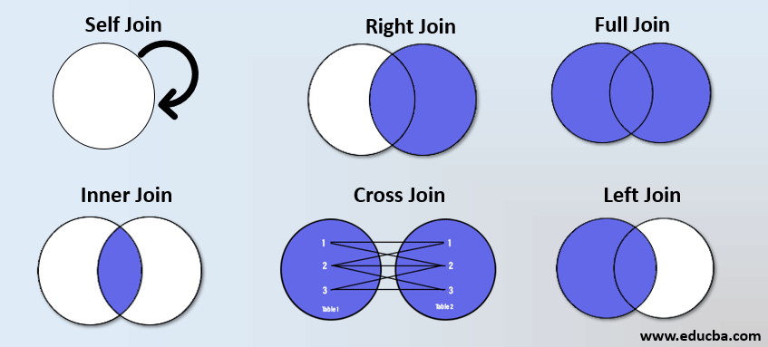
TYPY SPOJENÍ TABULEK
Vnitřní spojení – (INNER) JOIN
Vnější spojení – LEFT/RIGHT/FULL (OUTER) JOIN
Kartézské spojení – CROSS JOIN

Slide 106
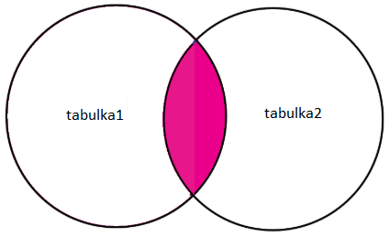
INNER JOIN
SELECT tabulka1.sloupec1, tabulka1.sloupec2, tabulka2.sloupec1
FROM tabulka1
INNER JOIN tabulka2 ON tabulka1.sloupec1 = tabulka2.sloupec1;

Slide 107
INNER JOIN
Spojí řádky dvou tabulek na základě podmínky ON:
ProductID | Zip | Units | Revenue
449 | 29485 | 1 | 1039.448
656 | 06716 | 1 | 913.4475
792 | 46310 | 1 | 80.85
2218 | 19559 | 1 | 167.475
Zip | City | State
29204 | Columbia | SC
29485 | Summerville | SC
19559 | Strausstown | PA
46310 | Demotte | IN
JOIN
ProductID | Zip | Units | Revenue | Zip | City | State
449 | 29485 | 1 | 1039.448 | 29485 | Summerville | SC
792 | 46310 | 1 | 80.85 | 46310 | Demotte | IN
2218 | 19559 | 1 | 167.475 | 19559 | Strausstown | PA

Slide 108
INNER JOIN - podmínky
SELECT tabulka1.sloupec1, tabulka1.sloupec2, tabulka2.sloupec1
FROM tabulka1
INNER JOIN tabulka2 ON tabulka1.sloupec1 = tabulka2.sloupec1
AND tabulka1.sloupec2 = ‘podminka’ ;
SELECT tabulka1.sloupec1, tabulka1.sloupec2, tabulka2.sloupec1
FROM tabulka1
INNER JOIN tabulka2 ON tabulka1.sloupec1 = tabulka2.sloupec1
WHERE tabulka1.sloupec2 = ‘podminka’ ;

Slide 109
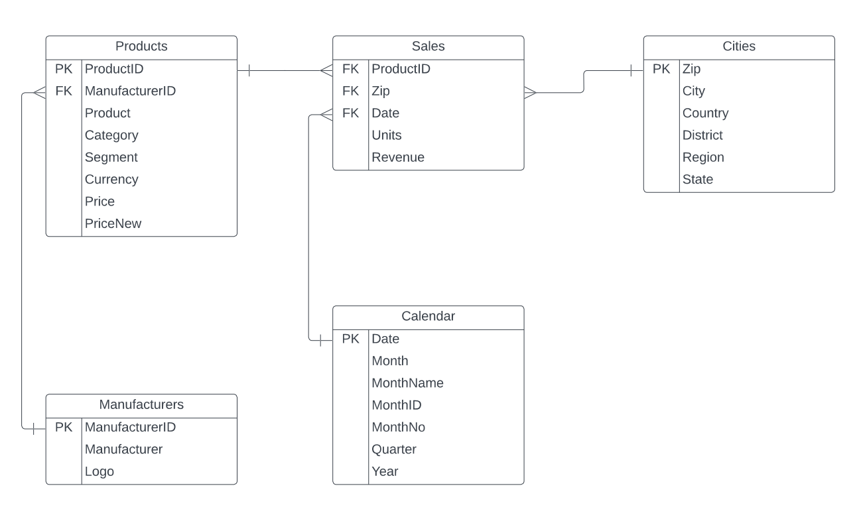
NÁŠ MODEL

Slide 110
ÚKOLY – INNER JOIN
Najdi TOP 100 prodejů podle příjmů a k nim příslušné informace z tabulky Country.

Slide 111
LEFT JOIN
SELECT tabulka1.sloupec1, tabulka1.sloupec2, tabulka2.sloupec1
FROM tabulka1
LEFT JOIN tabulka2 ON table1.sloupec1 = table2.sloupec1;
tabulka1
tabulka2

Slide 112
LEFT (OUTER) JOIN
ProductID | Zip | Units | Revenue
449 | 29485 | 1 | 1039.448
656 | 06716 | 1 | 913.4475
792 | 46310 | 1 | 80.85
2218 | 19559 | 1 | 167.475
Zip | City | State
29204 | Columbia | SC
29485 | Summerville | SC
19559 | Strausstown | PA
46310 | Demotte | IN
JOIN
ProductID | Zip | Units | Revenue | Zip | City | State
449 | 29485 | 1 | 1039.448 | 29485 | Summerville | SC
656 | 06716 | 1 | 913.4475 | NULL | NULL | NULL
792 | 46310 | 1 | 80.85 | 46310 | Demotte | IN
2218 | 19559 | 1 | 167.475 | 19559 | Strausstown | PA

Slide 113
ÚKOLY – LEFT JOIN
Kolik různorodých produktů se prodalo v každém z měst? Zobraz i města, kde se neprodal žádný výrobek.

Slide 114
ÚKOLY – LEFT JOIN
Kolik různorodých produktů se prodalo v každém z měst? Zobraz i města, kde se neprodal žádný výrobek.
SELECT
C.City,
Count(DISTINCT productID) as PocetVyrobku
FROM
SQL1.Cities c
LEFT JOIN SQL1.Sales s
ON s.Zip = c.Zip
GROUP BY
C.City;

Slide 115
LEFT JOIN - podmínky
* Podmínka v ON určuje jaká data se propojí
SELECT tabulka1.sloupec1, tabulka1.sloupec2, tabulka2.sloupec1
FROM tabulka1
LEFT JOIN tabulka2 ON tabulka1.sloupec1 = tabulka2.sloupec1
AND tabulka2.sloupec2 = ‘podminka’ ;
* Podmínka ve WHERE určuje jaká data se zobrazí (filter)
SELECT tabulka1.sloupec1, tabulka1.sloupec2, tabulka2.sloupec1
FROM tabulka1
LEFT JOIN tabulka2 ON tabulka1.sloupec1 = tabulka2.sloupec1
WHERE tabulka2.sloupec2 = ‘podminka’ ;

Slide 116
Závěrečné informace

Slide 117
JAK POKRAČOVAT DÁL?
Czechitas kurzy:
SQL2, SQL3
Základy datové analytiky
Power BI
Digitální akademie: Data
Online kurzy:
https://skillsbuild.org/cs
SQL výuka
Database elearning
SQL Zoo
Notes:
LEKTOR DOPLNÍ KONKRÉTNÍ ZDROJE. WORKSHOPISTKA MŮŽE DOPORUČIT DALŠÍ KONKRÉTNÍ KURZY CZECHITAS.
Nadpis kapitálkami.

Slide 118
DEJ NÁM ZPĚTNOU VAZBU
Jen díky ní se můžeme dál zlepšovat. Dej nám vědět, co se ti líbilo a co navrhuješ změnit. Vyplň nám prosím dotazník.

Slide 119
A to je vše … přeji šťastné chvíle s SQL

